Slide 1
上海地铁数据分析及可视化
—— 基于 MetroFlow 数据集的客流规律挖掘与多维呈现 ——
《软件开发实践1》课程大作业 · 2026 年 9 月
25050301 李嫣（分工4 统计图表） 25050302 吕可珊（分工3 空间可视化） 25050306 袁楚帘（分工5 算法与总装） 25050401 潘忠琼（分工1 数据工程） 25050402 胡颖（分工2 统计分析）

Slide 2
目录
• 01 数据说明与数据工程（分工1）
• 02 客流时空统计分析（分工2）
• 03 空间地图可视化（分工3）
• 04 统计图表与出行模式（分工4）
• 05 站点聚类与 K 值论证（分工5）
• 06 短时客流预测（分工5）
• 07 方法对比、总结与展望

Slide 3
01 数据说明与数据工程（分工1：潘忠琼）
• 数据来源：Figshare 公开数据集 MetroFlow（Scientific Data, 2025 论文）
• 规模：302 个站点 · 123 天（2017.05–08）· 超 7 亿条刷卡记录
• 运营时段 06:00–22:00，工作日/周末客流差异显著
• 标准化共享数据集：10分钟粒度进出站表（378万行）、OD 表、站点信息表、工作日日历表
• 质量保障：无负流量记录、同站进出 OD 剔除、字段口径统一
• 6 个刷卡近乎缺失的异常日：时序图中标注，日均/占比计算统一剔除

Slide 4
02 客流时空统计分析（分工2：胡颖）
• 全局：123 天总进站量 7.289 亿人次，日均 592.6 万（进站量口径）
• 工作日日均 651.1 万 vs 周末 451.0 万，通勤主体高约 44%
• 日内双峰：早高峰 8:00 强于晚高峰 17:00；周五 681 万最高、周日 431 万最低
• 月度先降后升：6 月谷值 1.70 亿（梅雨+学期末）→ 8 月峰值 1.94 亿（暑期）
• 空间集聚：人民广场 1800 万断层第一（三线换乘+商圈+旅游），徐家汇 1194 万、静安寺 1189 万
• 加权平均出行距离 16.06 km（起终点球面直线距离口径）
• 最繁忙线路：Line 2（沿线单站日均进站 27,411 人次）
• 核心城区客流强度显著高于郊区（距人民广场 15 km 界）
• 加权平均出行时长 44.73 分钟、换乘 2.05 次（模型估算口径）

Slide 5
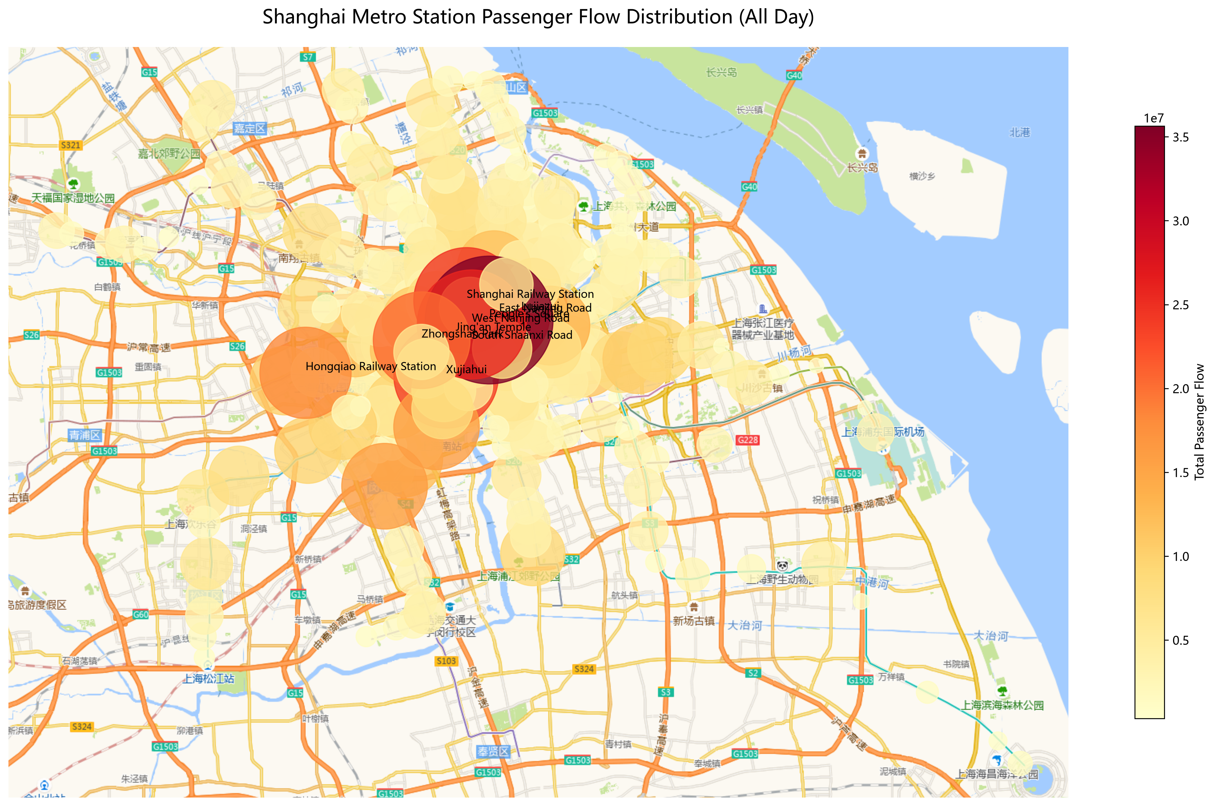
03 空间地图可视化（分工3：吕可珊）
• 302 站点客流热力图：点大小+颜色双编码，标注 TOP10 核心站点
• 高德浅色底图叠加，空间集聚格局一目了然
• Folium 交互地图：点击站点查看五项客流指标，输出 GeoJSON 供 GIS 复用

Slide 6
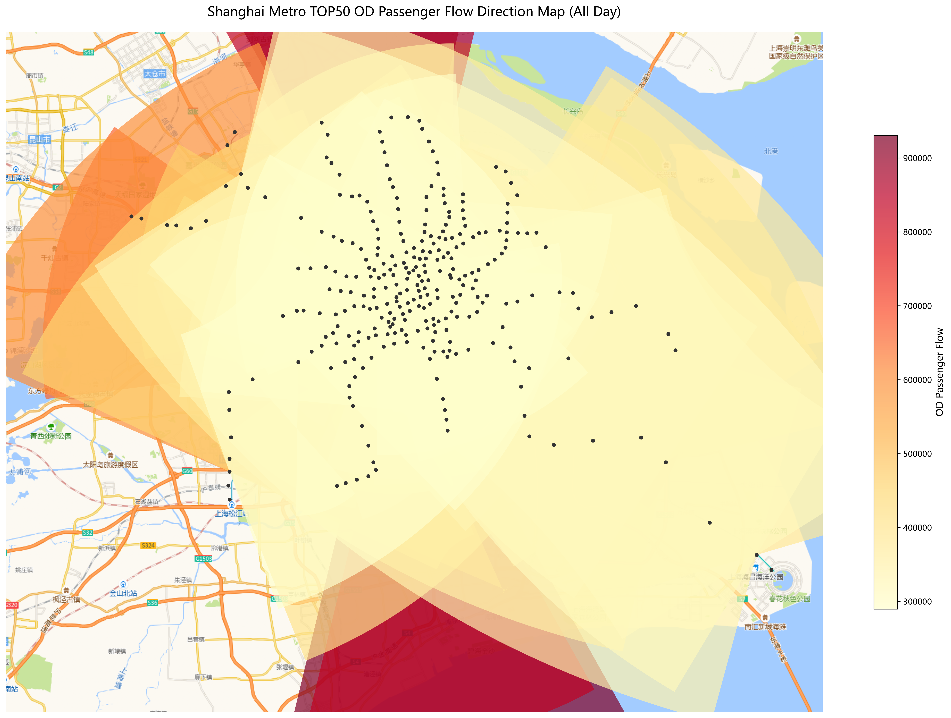
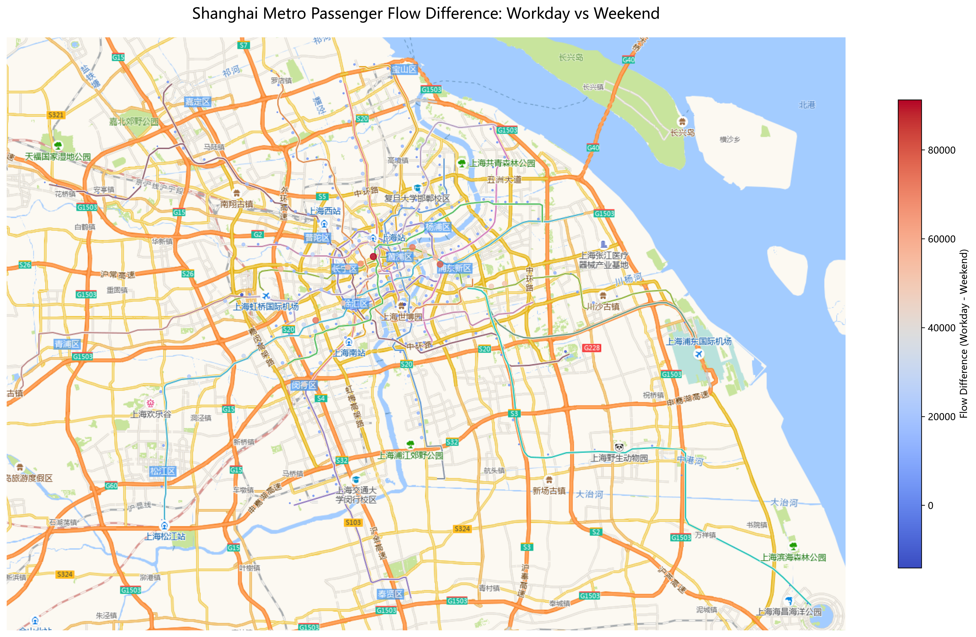
03 空间地图可视化 · OD 流向与差异（分工3）
TOP50 客流对贝塞尔弧线勾勒主要通勤走廊；工作日−周末差值图：红=通勤主导站，蓝=休闲主导站

Slide 7
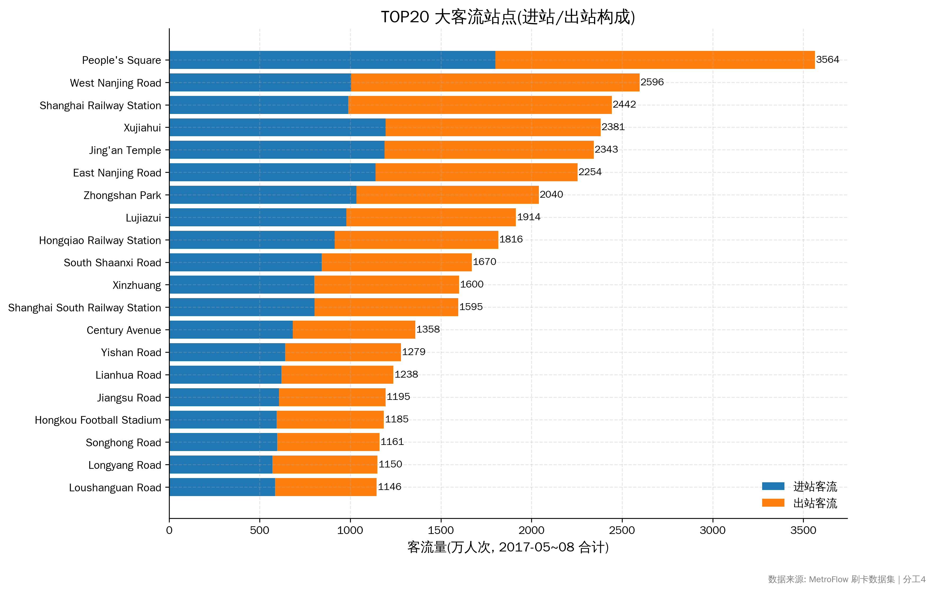
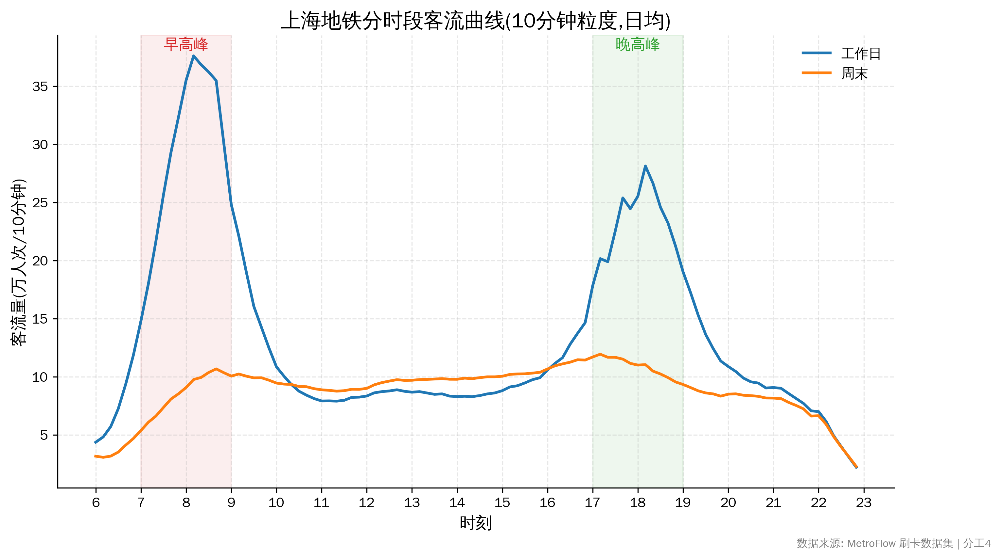
04 统计图表与出行模式（分工4：李嫣）
viz_style.py 统一全项目视觉规范（配色/字号/300DPI）；工作日双峰且早高峰强于晚高峰，周末午后平缓单峰

Slide 8
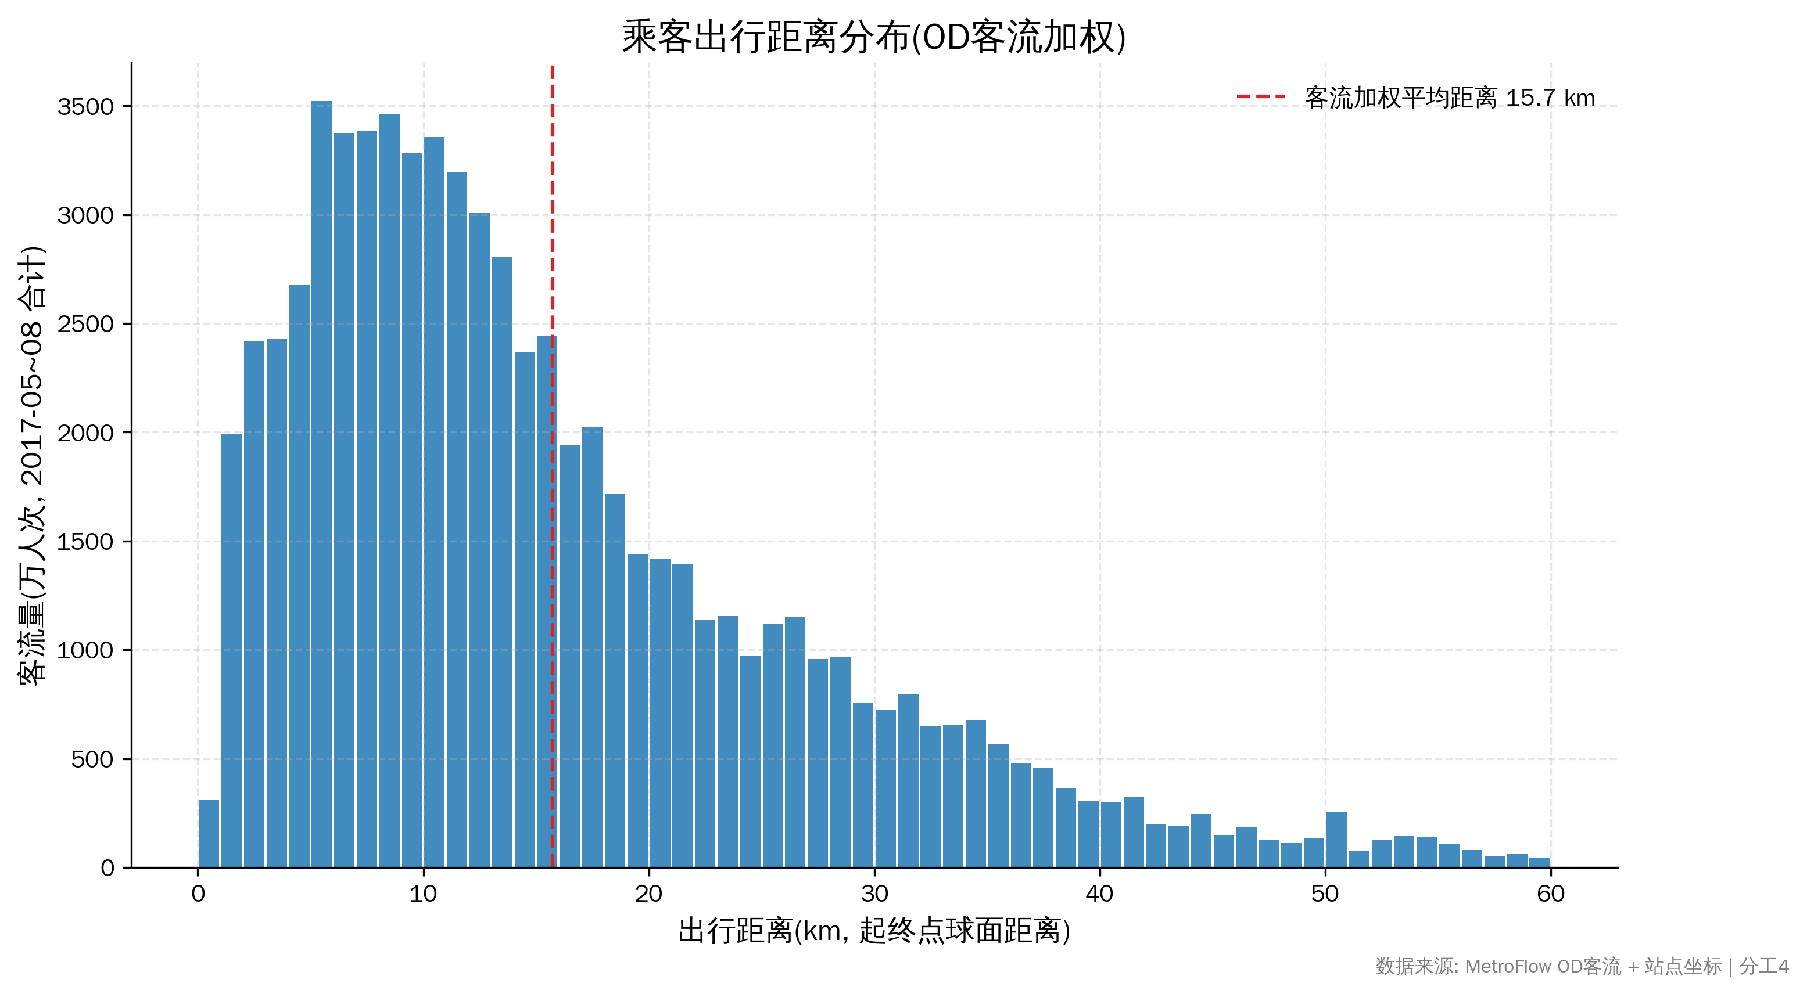
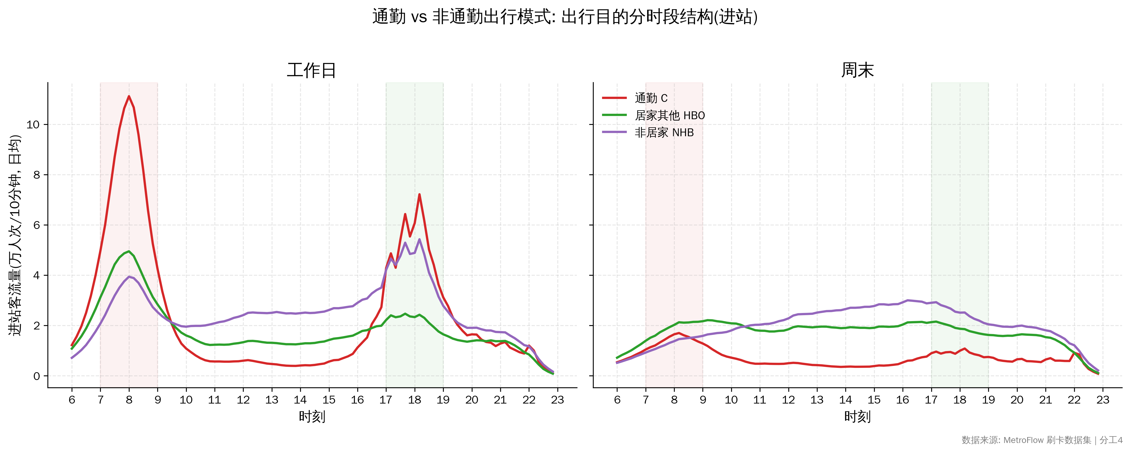
04 统计图表与出行模式 · 通勤与距离（分工4）
通勤出行约占工作日进站总量 36%、周末 16%；日均客流约 1300 万人次（进出站合计口径，与进站口径不可直接比较）

Slide 9
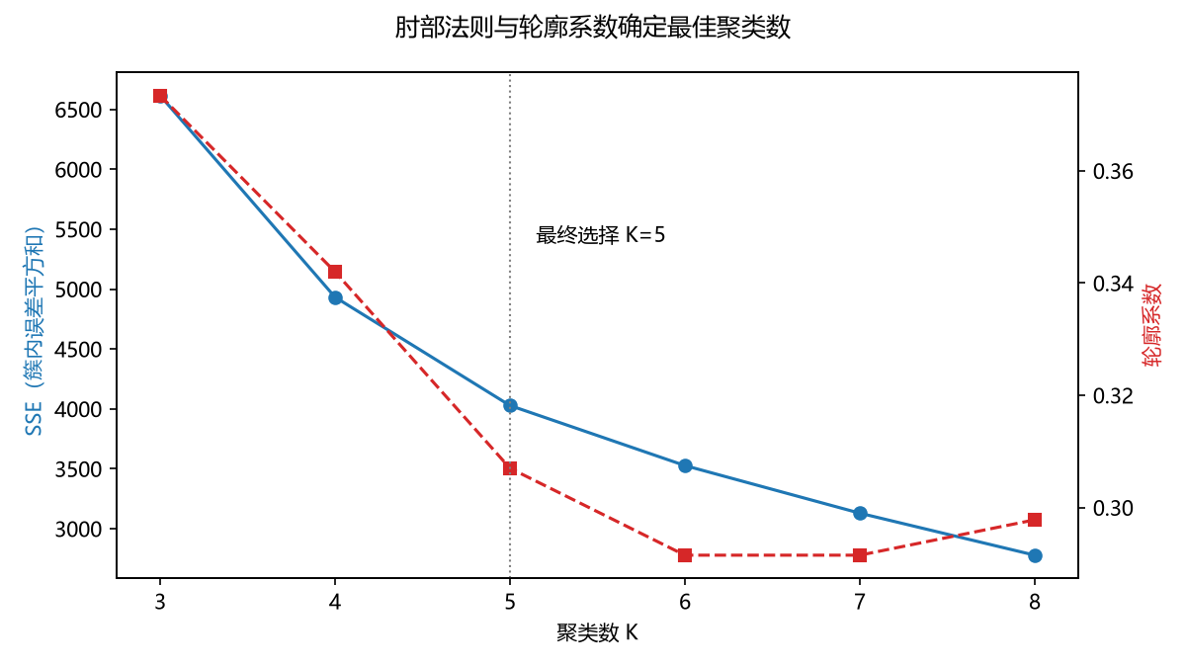
05 站点聚类与 K 值论证（分工5：袁楚帘）
• 特征：工作日/周末 × 17 运营小时 × 进出站 = 69 维分时特征，log1p 压缩 + 标准化
• 选 K：肘部法则（SSE）+ 轮廓系数，K=3~8 网格搜索
• 方法交叉验证：K=5 处 KMeans 0.3070 ≈ GMM 0.3119 > Ward 0.2678
• 三种方法的统计最优 K 均为 3 → 无唯一天然簇数
• K=5 对应任务设定的 5 类站点口径，属业务约束下的合理选择
• K-Means 假设在 K=5 处未被 GMM 显著超越 → 选型稳健

Slide 10
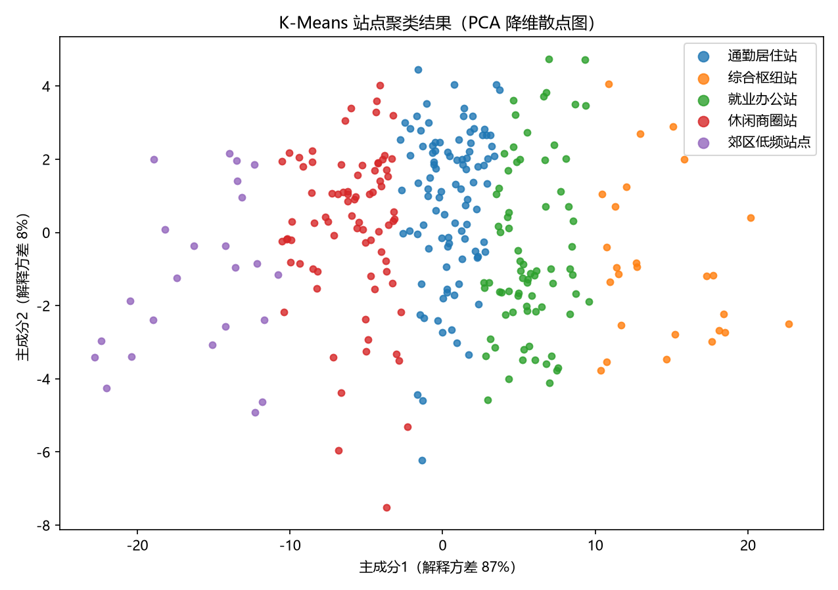
05 站点聚类结果 · 五类站点（分工5）
• 综合枢纽站 26 座：人民广场、上海火车站（日均约 25.1 万人次）
• 就业办公站 75 座：金科路、徐家汇
• 通勤居住站 98 座：外环居住区（早进晚出）
• 休闲商圈站 79 座：迪士尼、中华艺术宫
• 郊区低频站 24 座：全天平缓低量
• PCA 主成分 1 解释方差 87%，各簇沿规模轴层次分明

Slide 11
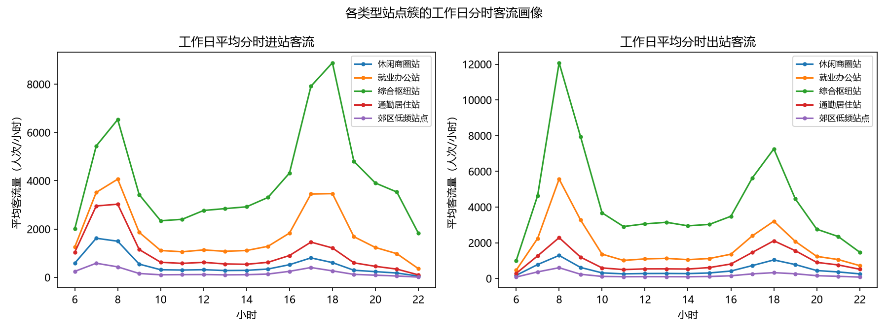
05 聚类有效性验证 · 分时客流画像（分工5）
通勤居住站「早进晚出」与就业办公站「早出晚进」呈镜像双峰，枢纽站全天高位、郊区站全天平缓——与城市轨道客流规律一致

Slide 12
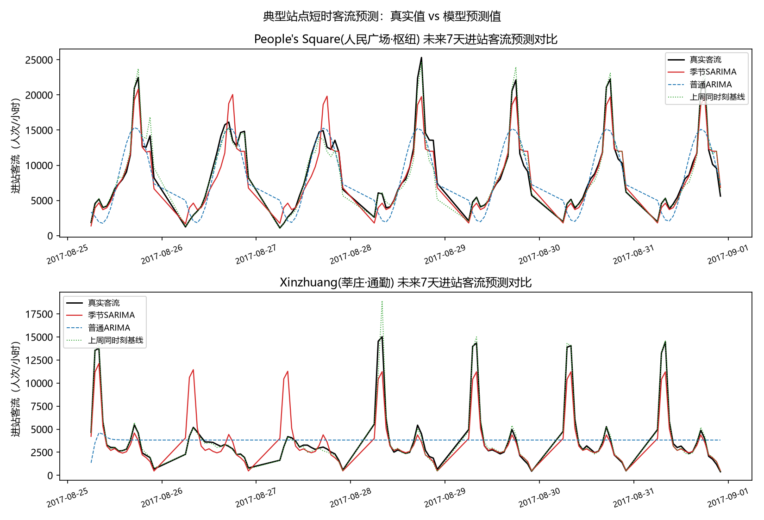
06 短时客流预测（分工5：袁楚帘）
• 任务：人民广场（枢纽）/ 莘庄（通勤）未来 7 天小时级进站客流预测
• 流程：ADF 平稳性 → AIC 网格定阶 → ARIMA vs 季节 SARIMA(s=17)
• SARIMA(1,0,2)×(1,1,1,17)：人民广场 MAE 1204，较普通 ARIMA 2185 下降约 45%
• 莘庄：868 vs 2027，周期项对刻画早晚高峰至关重要
• 诚实结论：「上周同时刻」朴素基线 MAE 661.9 最优——周级规律极强，
• 线性模型难赢历史平移；改进方向：SARIMAX 引入天气/星期变量、分类型建模

Slide 13
07 总结与展望
• 完成度：数据工程→统计分析→空间/统计可视化→聚类/预测五模块全部完成并入库
• 工程化协作：统一路径规范（common.find_data）与「运行即交付」目录约定
• 创新点：69 维分时特征 + log1p 压缩兼顾模式与规模；三方法交叉验证选 K；全项目口径统一
• 不足：轮廓系数 0.31 中等（客流模式存在连续过渡）；线性预测未赢朴素基线
• 展望：SARIMAX 引入天气/节假日变量；待分工1 补出行时长后分析出行速度与通勤半径
• 交付：期末报告（并稿中）、汇报 PPT、GitHub 仓库（代码+结果快照）

